Slide 1
Разработка базы данных «Домашняя библиотека»
Учебное заведение: ГБПОУ «Тверской колледж им. А.Н.Коняева»
Выполнил: Васильев Даниил Олегович
Руководитель: Петрушенко Людмила Леонидовна

Slide 2
Актуальность
С каждым днём у некоторых людей в домашней библиотеке становится всё больше книг. Они уже занимают не отдельные полки, а целые шкафы. Чтобы оптимизировать поиск и учёт книг, мы предлагаем разработать программу для облегчения работы с домашней библиотекой.

Slide 3
Цели и задачи исследования
Познакомиться со всей мощью Microsoft Access.
Разработать базу данных «Домашняя библиотека»
Упростить жизнь обладателям домашней библиотеки

Slide 4
Степень новизны, виды исп. информации
С незапамятных времён люди хранят книги дома. До сих пор не все обладатели домашних библиотек перешли на использование систем хранения данных в информационной системе. Моя цель помочь им как можно скорее перейти на данный способ ведения учёта книг. Чтобы бумажная рутина не занимала так много времени, как раньше.
Вести учёт в справочнике довольно муторная задача. Также если необходимо внести какие-то изменения или если вы ошиблись, придётся делать помарки в тетрадке. В случае с информационной системой всё намного проще

Slide 5
Технико-экономическое обоснование
Для данной системы я изучил, как устроена домашняя библиотека. Так же изучили, какие характеристики имеет книга

Slide 6
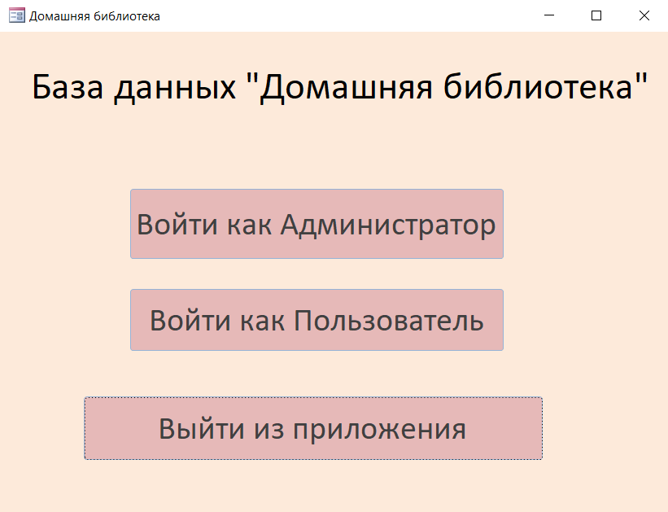
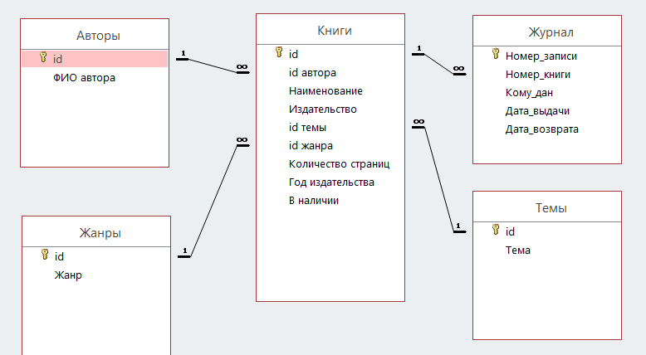
Функциональная Схема данных и главное окно приложения

Slide 7
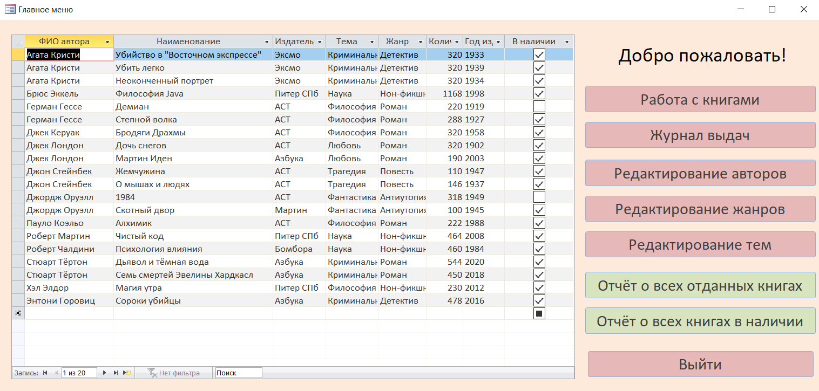
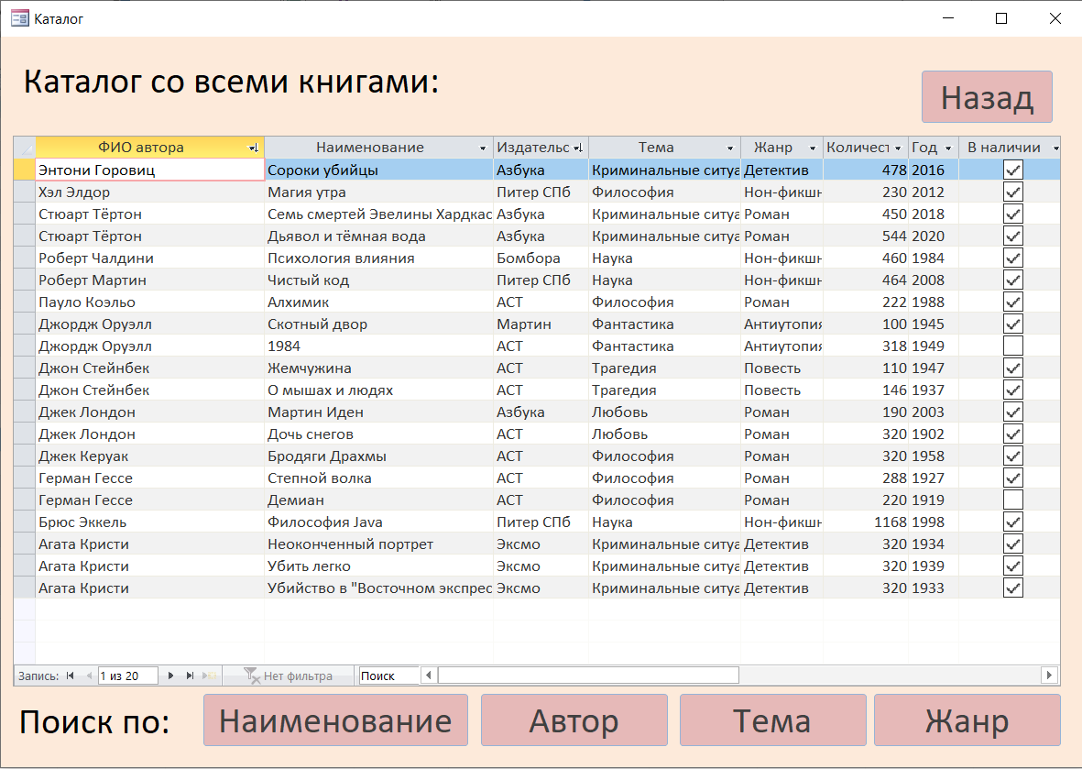
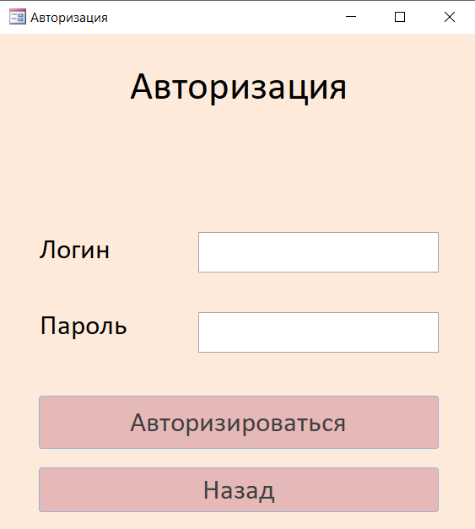
пользователь
АДМИн

Slide 8
Результат
В результате мы разработали базу данных «Домашняя библиотека», которая упрощает работу и учёт книг человеку, обладающему большой домашней библиотекой. А так же упрощает поиск нужной книги читателю.

Slide 9
Основные источники информации
Как пользоваться Microsoft Access: [Электронный ресурс].URL: https://ru.wikihow.com/%D0%BF%D0%BE%D0%BB%D1%8C%D0%B7%D0%BE%D0%B2%D0%B0%D1%82%D1%8C%D1%81%D1%8F-Microsoft-Access
Этапы проектирования баз данных: [Электронный ресурс].URL: https://studopedia.ru/2_10121_etapi-proektirovaniya-baz-dannih.html
Этапы проектирования баз данных: [Электронный ресурс].URL: https://helpiks.org/5-108508.html
Обоснование выбора СУБД Access для разработки БД: [Электронный ресурс].URL: https://kazedu.com/referat/98578/5
Краткая характеристика СУБД Access: [Электронный ресурс].URL: https://lektsii.org/6-78901.html

Slide 10
Спасибо за внимание

